Slide 1
Zaujímavé mestá a miesta.

Slide 2
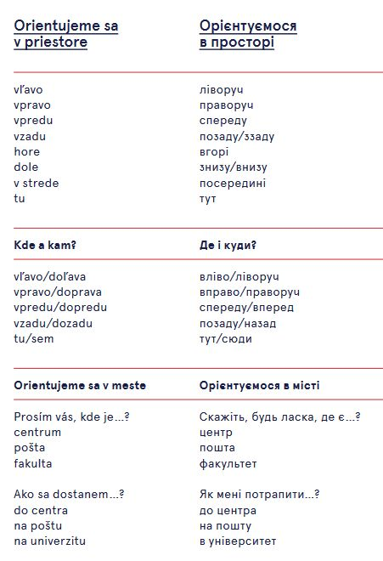
s. 35

Slide 3
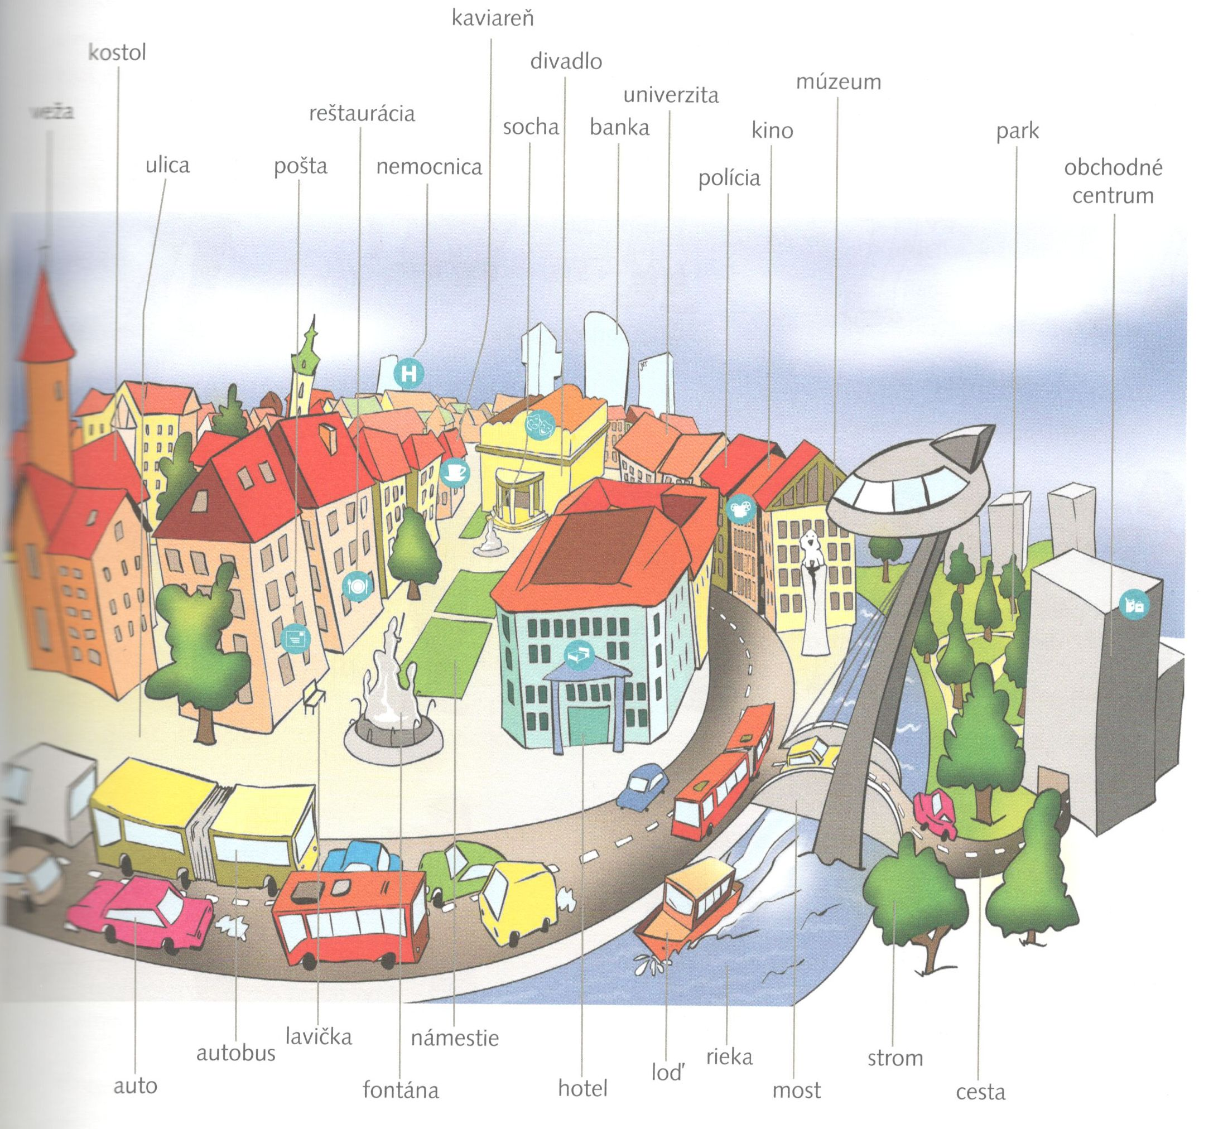

Slide 4
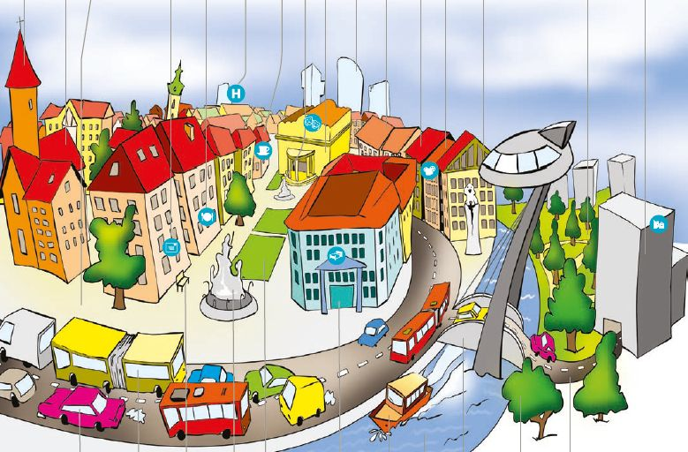

Slide 5
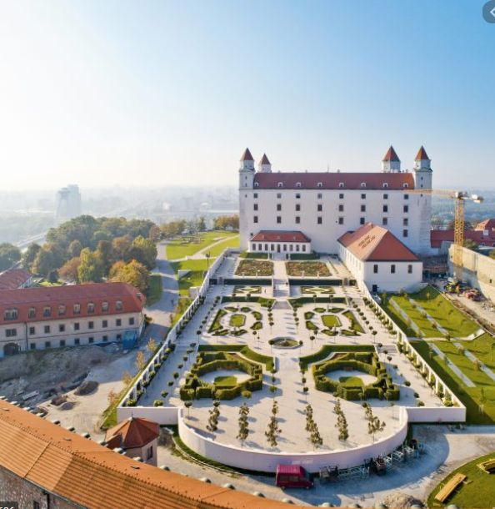
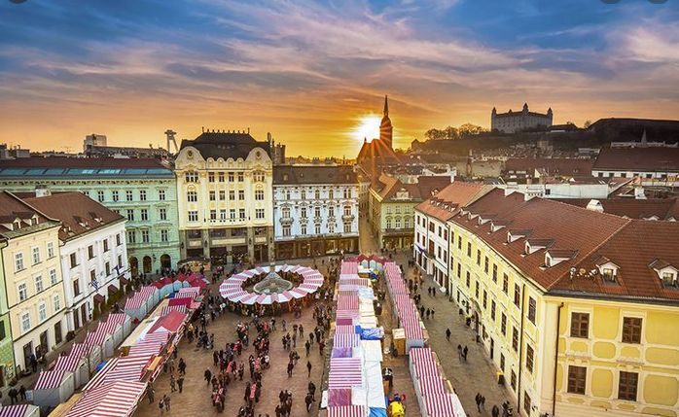
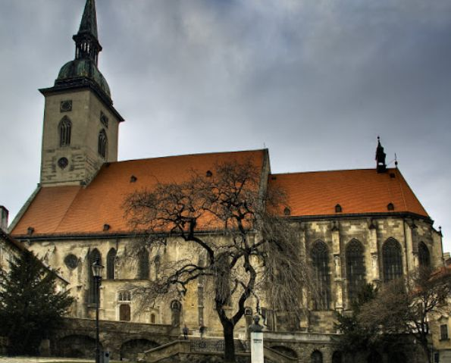
http://bratislava-city.pano3d.eu/
Posledná veľká prestavba hradu bola v 18. storočí.
Hrad sa zmenil na barokovú rezidenciu s francúzskymi záhradami.
Dóm svätého Martina je gotický kostol.
Bol postavený v 14. storočí. Bol korunovačným chrámom
Uhorského kráľovstva. Bola v ňom korunovaná aj Mária Terézia.

Slide 6
Pracovný list
Spojte slová podľa významu

Slide 7
Nahrávka V meste (mejl)
O čom sa rozprávajú dve ženy?

Slide 8
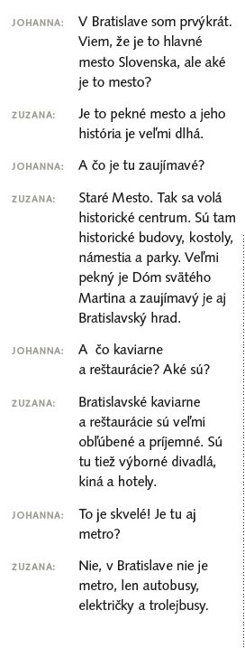
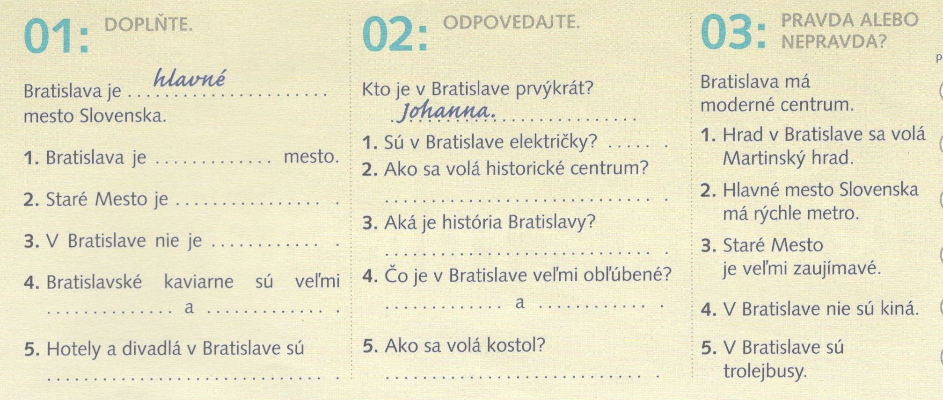
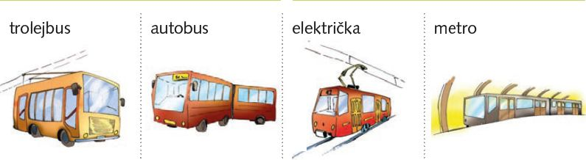

Slide 9
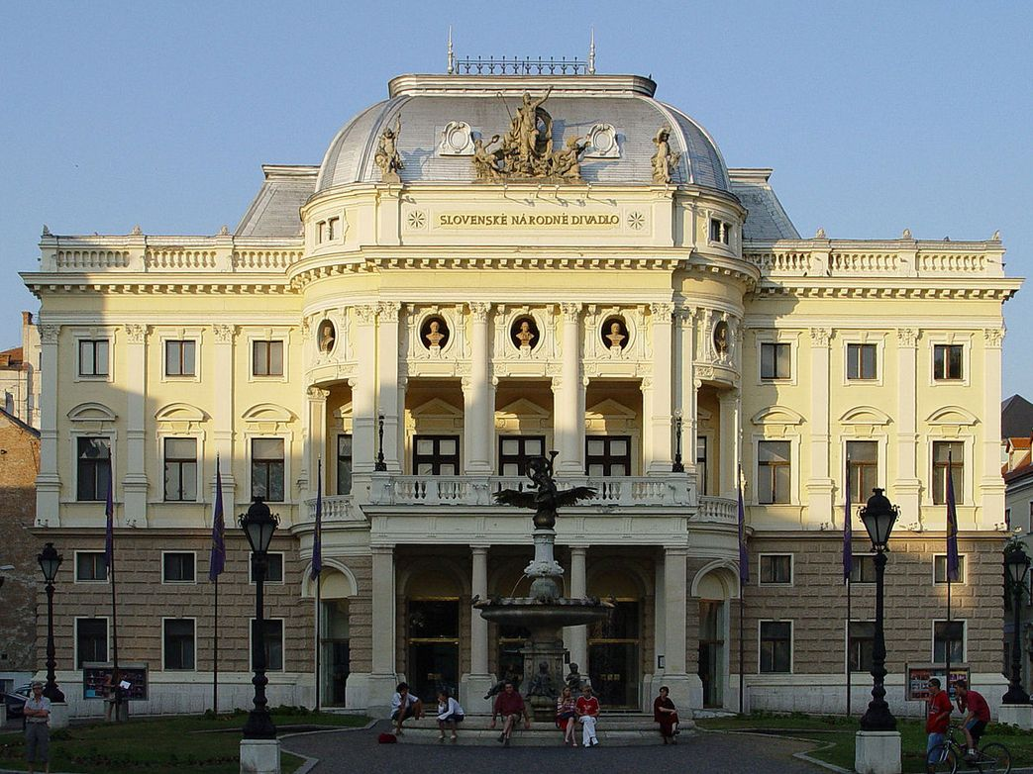
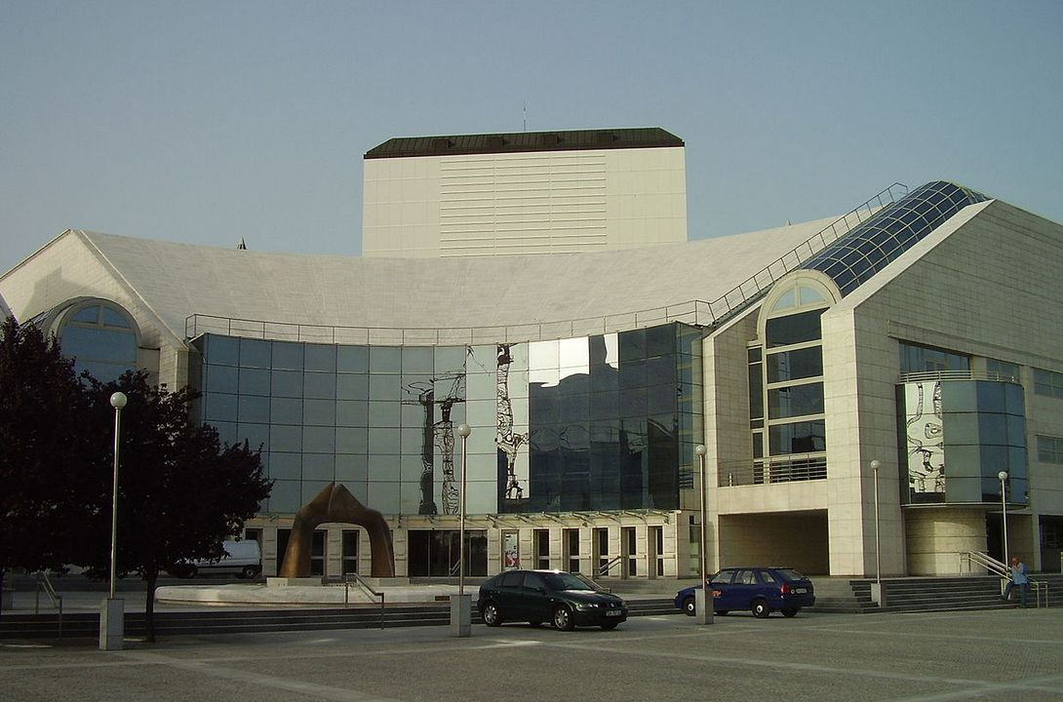
Budovy Slovenského národného divadla v Bratislave
Historická budova SND
Nová budova SND

Slide 10
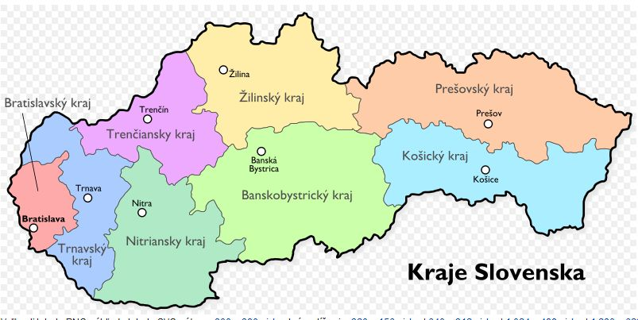
8 samosprávnych krajov Slovenska

Slide 11
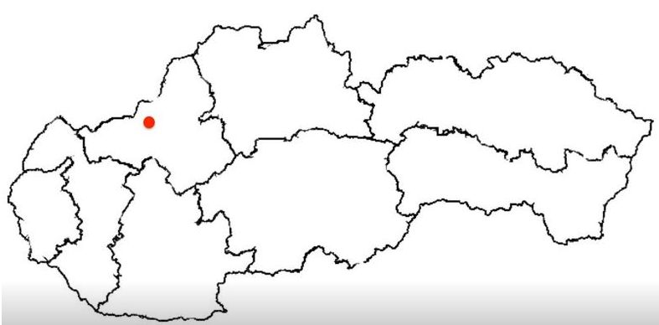
Do slepej mapy dopíšte mestá, ktorú sú centrom vyšších územných celkov

Slide 12
Ako sa opýtať na cestu
https://www.ff.unipo.sk/slovencina/?page_id=2632
Katarína
09 Na stanici

Slide 13
Bratislava ako príbeh
Pozrite si video a napíšte príbeh (čo sa stalo?)
https://www.youtube.com/watch?v=kWMEmZ-t5MA

Slide 14
Urob živú pohľadnicu
Živá pohľadnica od slovakistov z Belehradu
https://www.youtube.com/watch?v=lj4hMjCAhE4

